Slide 1
IX. La Naturaleza y la Necesidad de las Revoluciones Científicas
Rodrigo Bustos Cifuentes
Gabriela Sánchez López

Slide 2
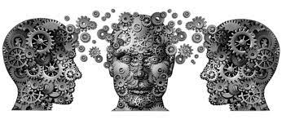
1.- ¿Qué son las revoluciones científicas y cuál es su función en el desarrollo científico?

Slide 3
2.- ¿Por qué debe llamarse revolución a un cambio de paradigma?

Slide 4
3.- La ciencia está en una crisis permanente

Slide 5
4.- Los paradigmas sucesivos como vehículo para la teoría científica

Slide 6
5.- El efecto acumulativo en el conocimiento científico

